Slide 1
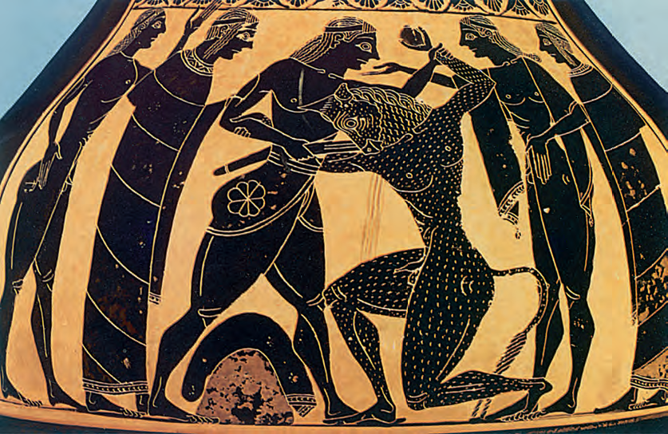
Ο ΘΗΣΕΑΣ ΣΚΟΤΩΝΕΙ ΤΟΝ ΜΙΝΩΤΑΥΡΟ
Ο Θησέας σκοτώνει τον Μινώταυρο (Ιστορία Γ΄ τάξης , ενότητα 3 «Ο Θησέας» - 2η Υποενότητα - Ο
Θησέας σκοτώνει τον Μινώταυρο

Slide 2
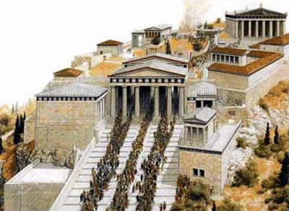
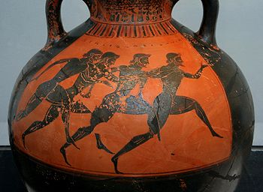
Πομπή Παναθηναίων
Δρομείς των Παναθηναίων, περ. 530 π.Χ.
Μερικά χρόνια πριν φτάσει ο Θησέας στην Αθήνα, οι Αθηναίοι γιόρταζαν για να τιμήσουν την Αθηνά κι έκαναν αγώνες. ( Παναθήναια)

Slide 3
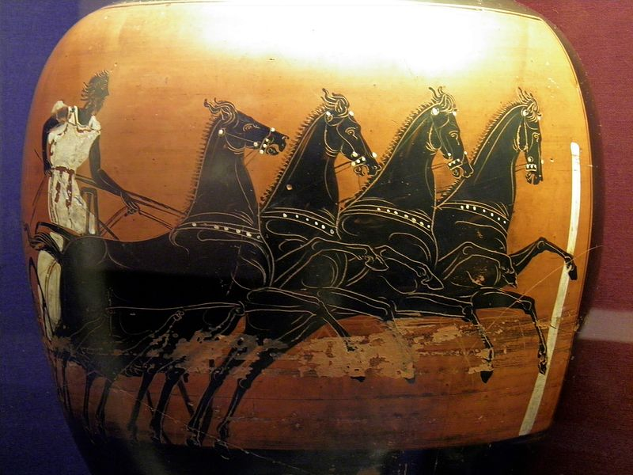
Στους αγώνες πήρε μέρος κι ο γιος του Μίνωα, του βασιλιά της Κρήτης. Νίκησε σ’ όλα τ’ αγωνίσματα και γι’ αυτό κάποιοι Αθηναίοι από τη ζήλια τους
τον σκότωσαν.

Slide 4
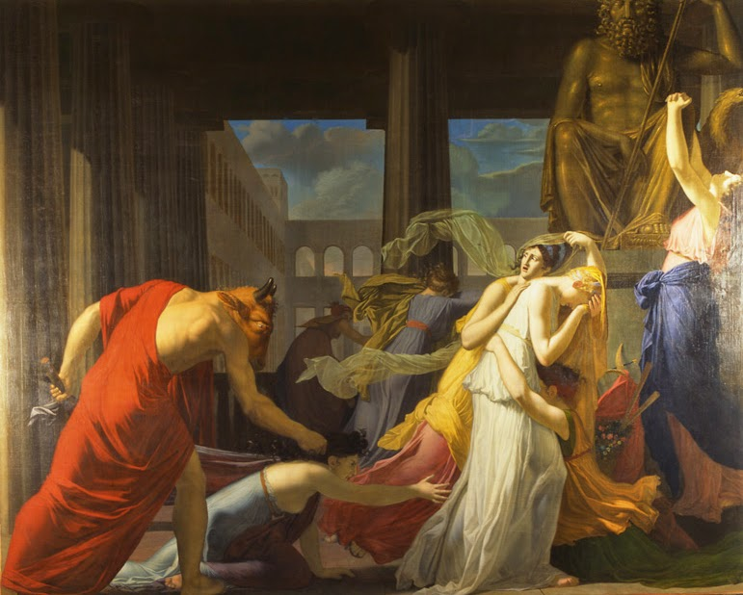
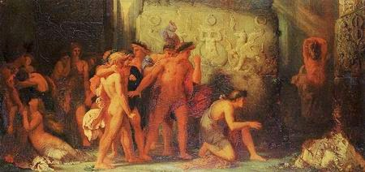
Αθηναίες Προσφέρονται στον Μινώταυρο (Gustave Moreau)
Επτά Αθηναίες Κυνηγημένες από τον Μινώταυρο (Jean-Baptiste Peytavin)
Ο Μίνωας ήρθε με πολλά καράβια και πολιόρκησε την Αθήνα. Νίκησε τους Αθηναίους και τους ανάγκασε να του πληρώνουν φόρο.
Κάθε χρόνο έπρεπε να του στέλνουν επτά νέες κι επτά νέους για να τους τρώει ο Μινώταυρος.

Slide 5
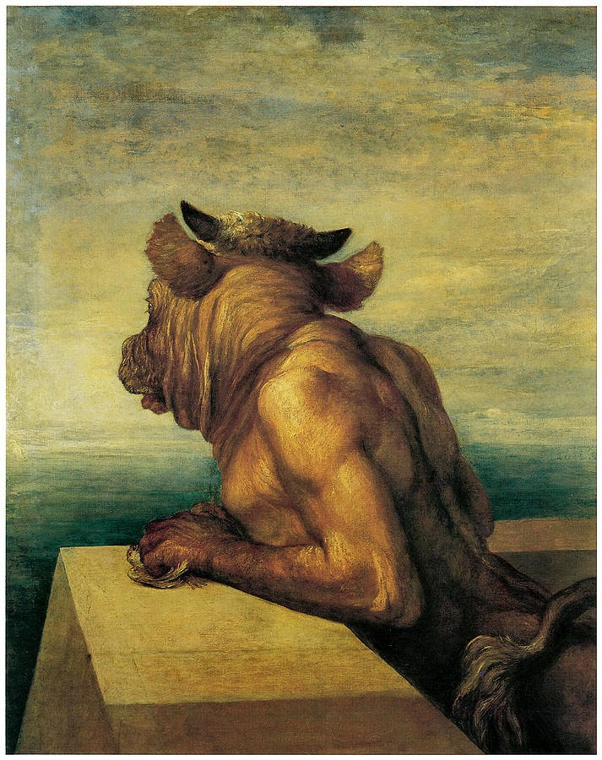
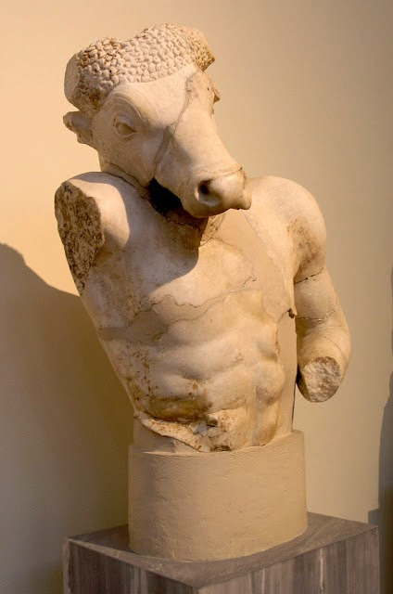
Ο Μινώταυρος ήταν ένα τέρας με κεφάλι ταύρου και σώμα ανθρώπινο. Ζούσε κλεισμένος
στον λαβύρινθο, στο υπόγειο του παλατιού του Μίνωα, που τον είχε φτιάξει ο Αθηναίος
Δαίδαλος.
Ο Μινώταυρος (George Frederic Watts)
Μινώταυρος (Αρχαιολογικό Μουσείο Αθήνας)

Slide 6
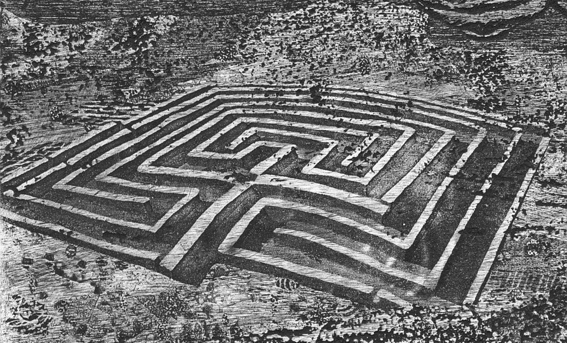
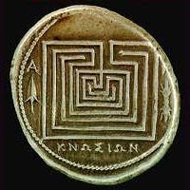
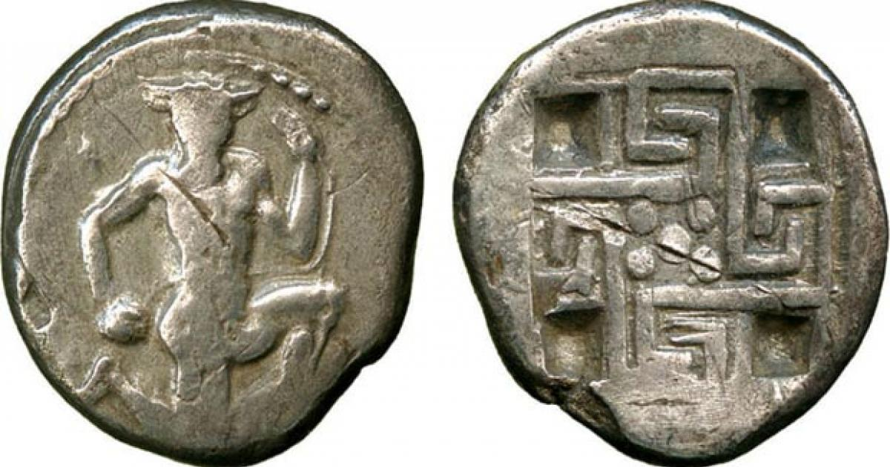
Κρητικά
νομίσματα με παράσταση
του λαβύρινθου και του Μινώταυρου
By Toni Pecoraro - Own work, CC BY 3.0, https://commons.wikimedia.org/w/index.php?curid=8869011
Ο λαβύρινθος είχε τόσους πολλούς διαδρόμους και δωμάτια, που κανένας ποτέ δεν είχε
καταφέρει να βγει από εκεί.

Slide 7
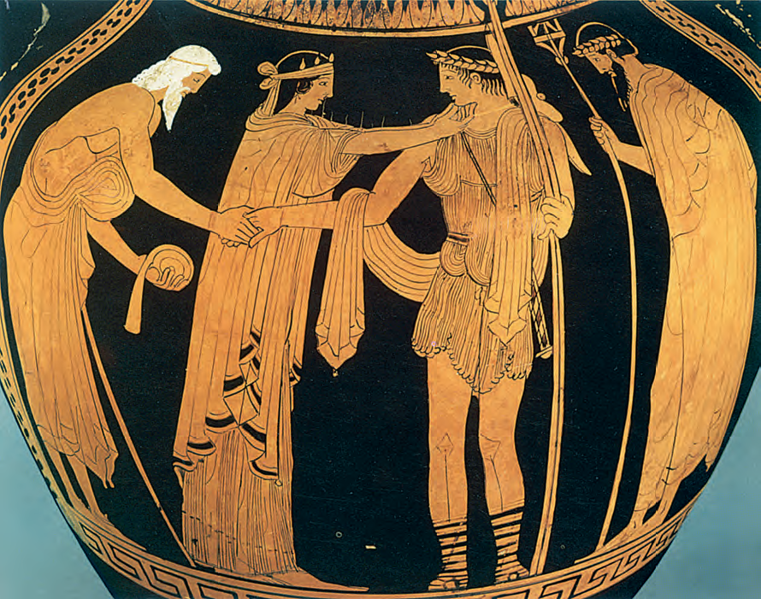
Ο Θησέας χαιρετά τον θνητό πατέρα του, Αιγέα, ενώ η μητέρα του, η Αίθρα, τον χαϊδεύει στο πιγούνι. Ο θεϊκός πατέρας του Θησέα, ο Ποσειδώνας, τους παρακολουθεί. Από αρχαίο ελληνικό αγγείο
Όταν έφτασε ο Θησέας στην Αθήνα, για τρίτη χρονιά οι Αθηναίοι έπρεπε να στείλουν τα παιδιά τους στην Κρήτη και σε όλη την πόλη ακούγονταν θρήνοι και κλάματα.
Ο Θησέας αποφάσισε να πάει κι εκείνος μαζί τους για να σκοτώσει τον Μινώταυρο.

Slide 8
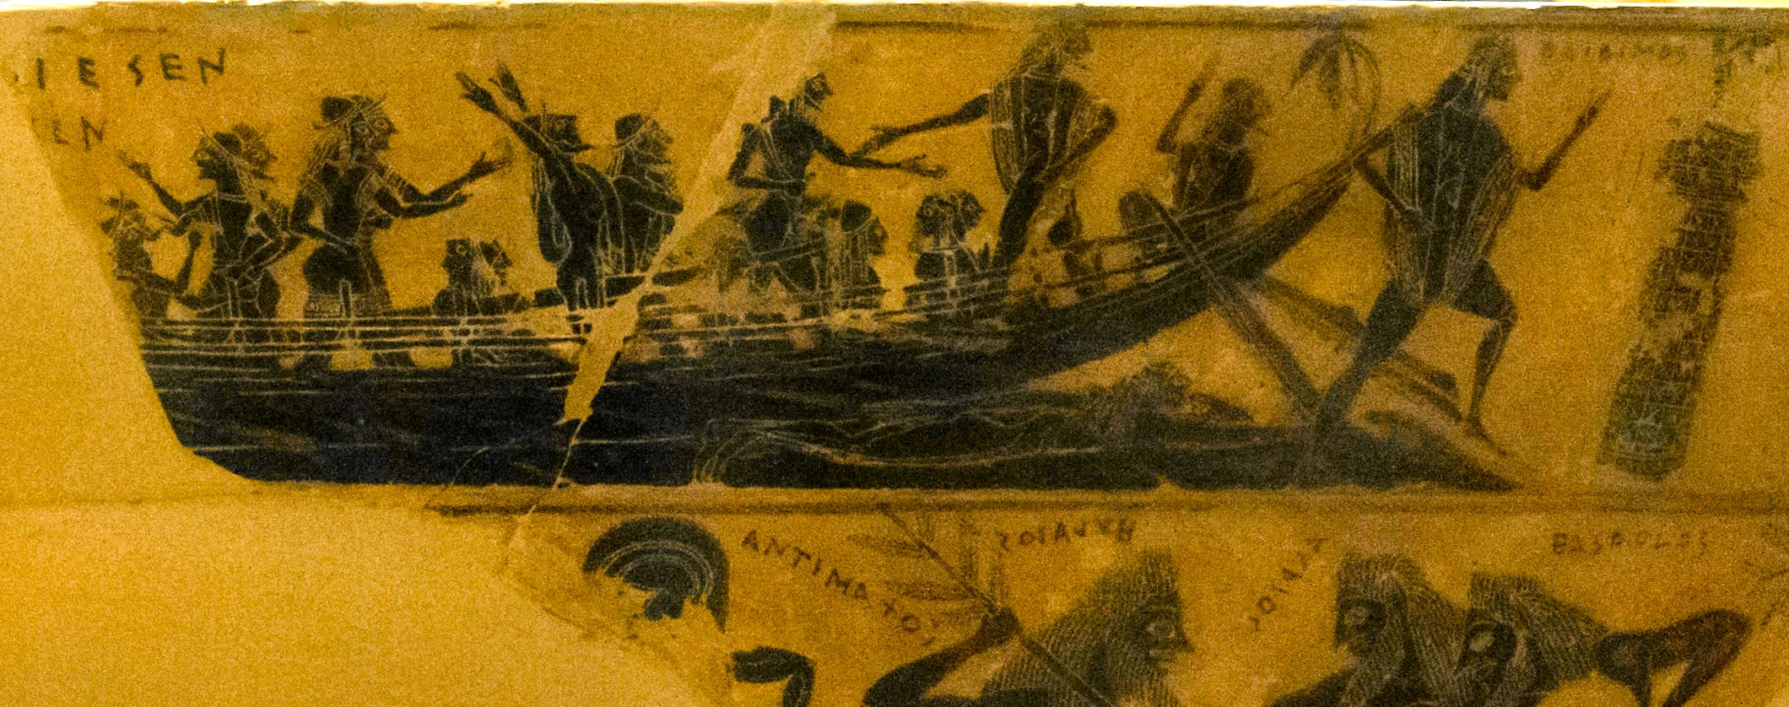
https://kosmossociety.chs.harvard.edu/the-theoretical-ship/
Στο λιμάνι του Φαλήρου τούς αποχαιρέτησαν όλοι κλαίγοντας.
Έβαλαν στο καράβι μαύρα πανιά κι ο βασιλιάς Αιγέας τους παρακάλεσε, αν γύριζαν ζωντανοί, να βάλουν πανιά άσπρα.

Slide 9
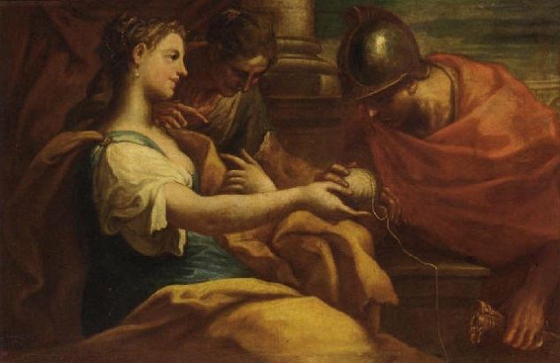
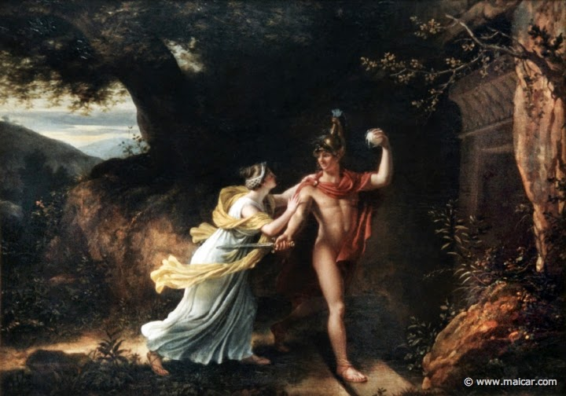
/
Αριάδνη & Θησέας (Nicolo Bambini)
Ο Μίτος της Αριάδνης (Rouen)
Το καράβι έφτασε στην Κρήτη. Εκεί ο Θησέας γνώρισε την κόρη του Μίνωα, την Αριάδνη. Θαμπωμένη η νέα από την ομορφιά του Θησέα θέλησε να τον βοηθήσει. Γι’ αυτό του έδωσε ένα κουβάρι νήμα, τον μίτο, και τον συμβούλεψε να δέσει την άκρη του στην είσοδο του λαβύρινθου και να το ξετυλίγει.

Slide 10
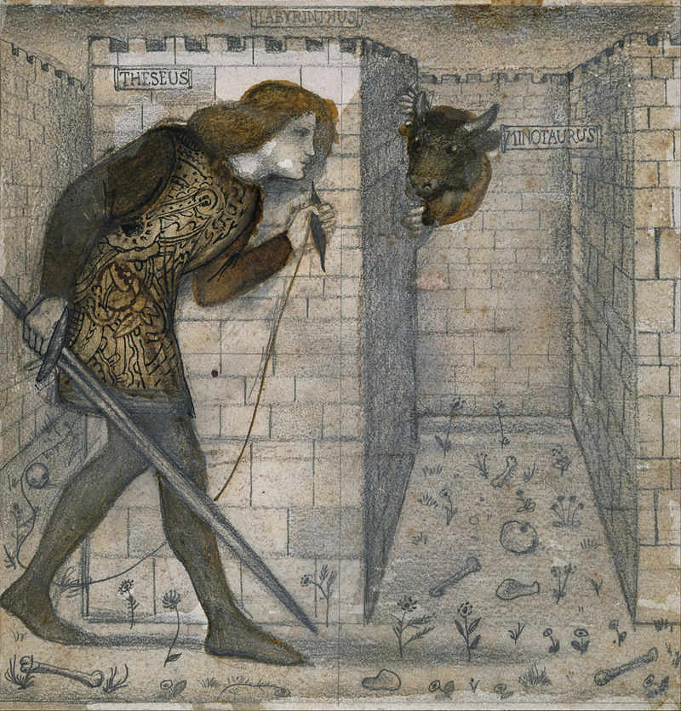
Ο Θησέας μπήκε με θάρρος στον λαβύρινθο κι έψαχνε τον Μινώταυρο, ξετυλίγοντας το
κουβάρι.
Κάποια στιγμή άκουσε το άγριο μουγκρητό του.
Ο Θησέας στον Λαβύρινθο (Sir Edward Burne-Jones)

Slide 11
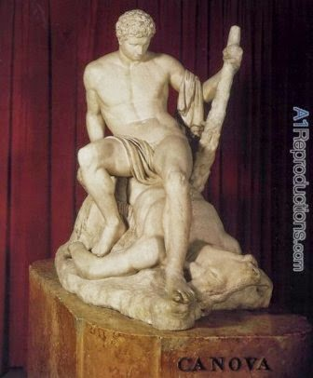
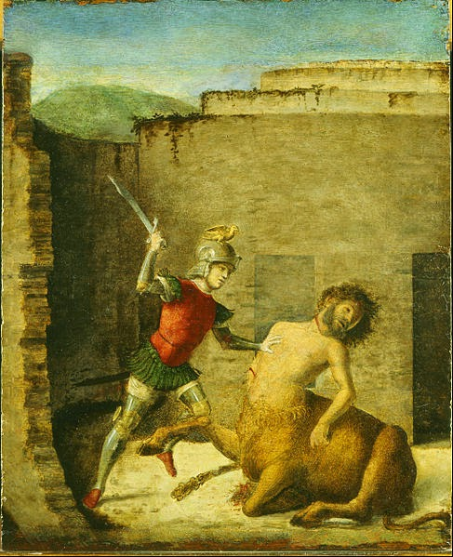
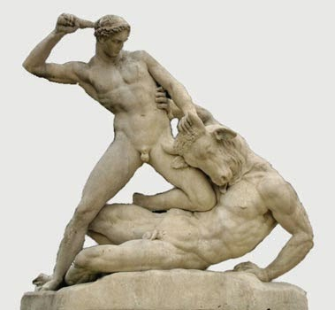
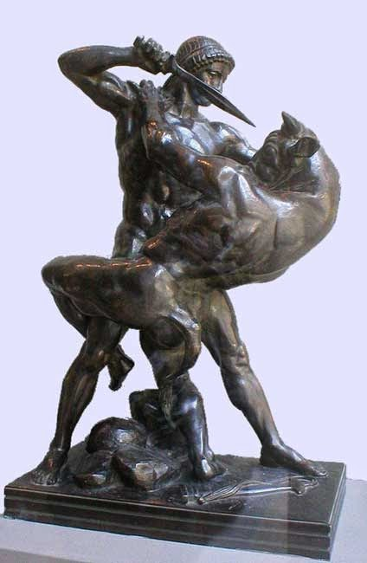
Θησέας και Μινώταυρος (Antonio Canova)
Ο Θησέας Σκοτώνει τον Μινώταυρο (Giovanni Battista)
Θησέας και Μινώταυρος (Ετιέν Ζυλ Ραμέ)
Θησέας& Μινώταυρος (Αntoine Louis Barye)
Όταν συναντήθηκαν, πάλεψαν σκληρά.
Ο Θησέας σκότωσε το φοβερό τέρας με
το σπαθί του και βγήκε απ’ τον λαβύρινθο μαζεύοντας το νήμα.

Slide 12
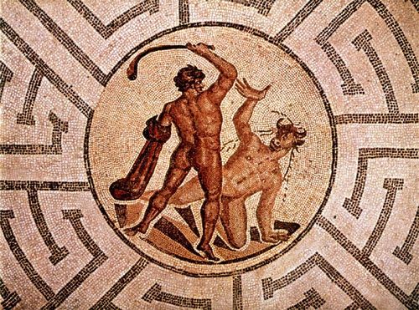
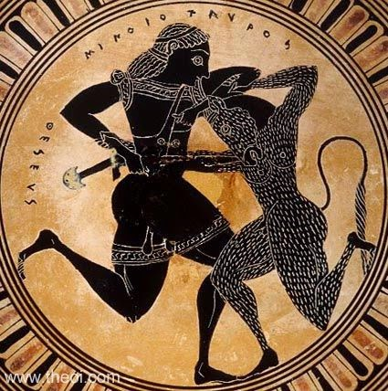
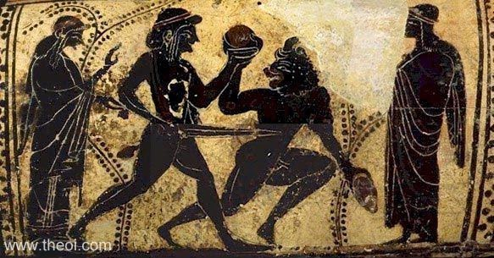
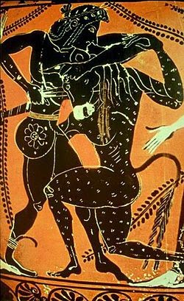
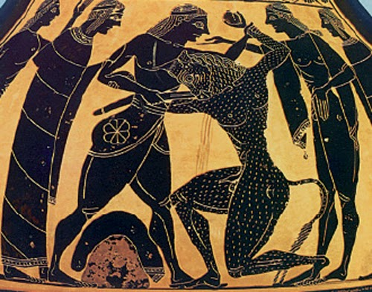
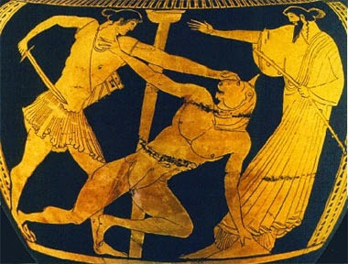
Ψηφιδωτό - Θησέας και Μινώταυρος
Αγγεία - Θησέας & Μινώταυρος

Slide 13
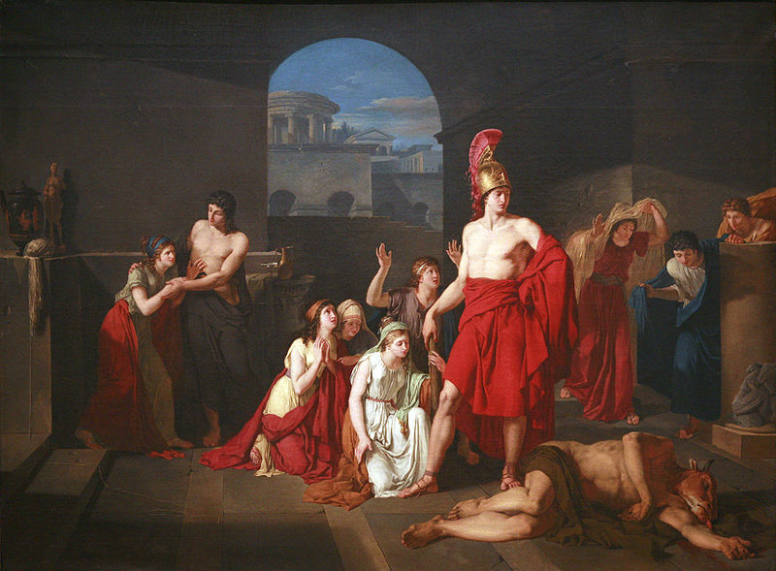
Ο Θησέας Χτυπά τον Μινώταυρο (Charles-Édouard Chaise)
Στην είσοδο τον υποδέχτηκαν οι νέοι της Αθήνας με δάκρυα χαράς και ανακούφισης.

